Slide 1
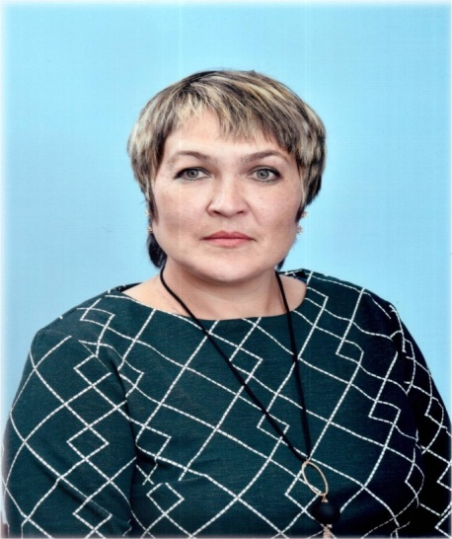
Муниципальное казённое дошкольное образовательное учреждение «Детский сад № 1 п. Алексеевск Киренского района» Иркутская область, Киренский район п. Алексеевск, ул. Чапаева 46а
Название практики :
Формирование экономических представлений у дошкольников посредством театрализованной деятельности и обучающих сказок
Направление практики:
Развитие предпосылок функциональной грамотности у детей дошкольного возраста
Зарубина Анна Николаевна

Slide 2
Срок реализации практики: долгосрочный
Актуальность практики:
Одна из важней задач дошкольной педагогики является обучение детей экономики, это обусловлено необходимо в современных условиях. Существуют различные формы и методы ознакомления с азами экономики, но я выбрала наиболее приемлемый и результативный.
Театральные постановки и обучающие сказки знакомят детей с экономическими представлениями (труд, производство, обмен и др.) и для воспитания таких «экономических» качеств личности: хозяйственность, трудолюбие, старание, бережливость, прилежность.

Slide 3
Цель: создать условия, способствующие формированию экономических качеств у дошкольников.
.
Задачи:
Обогатить знания родителей по экономическому воспитанию детей
Построить систему применения сказок, позволяющую вводить детей в новую – экономическую – сферу социальной жизни людей и способствующую формированию нравственных качеств, необходимых в экономической деятельности

Slide 4
С помощью сказки мы воспитываем у детей:
Веру в себя
Волю
Трудолюбие
Настойчивость
Смелость
Оптимизм
Ответственность
Целеустремленность
Доброту и честность

Slide 5
С помощью сказки мы развиваем у ребенка:
Умение слушать
Умение сравнивать и сопоставлять
Умение познавать
Разговорную речь
Мышление, память, внимание, воображение
Коммуникативные качества

Slide 6
Определить вопросы экономической и нравственной направленности, короткие диалоги, подобрать иллюстрации (картинки с изображением сказочных героев и их действий).
познакомить детей со сказкой, как целостным произведением при первичном ознакомлении дошкольников.
Этапы работы со сказкой
дети осваивают «экономическое» содержание сказки, овладевают умениями высказывать оценочные суждения о поступках героев с «экономических» позиций.
творческое применение экономических представлений в самостоятельной детской деятельности (игровой, трудовой, коммуникативной и др.)

Slide 7
Методы работы
Наглядно - действенный метод
Словесно-образный
метод
Практический метод
• рассматривание книжных
иллюстраций, репродукций;
• проведение
дидактических игр;
• игры драматизации ;
• чтение педагогом
художественной
литературы с использованием
информационно-
коммуникативных
технологии
.
• чтение и обыгрывание
литературных
произведений
воспитателем;
• загадывание и
отгадывание загадок;
• беседы с элементами
диалога,
• ответы на вопросы
педагога, детей;
• проведение
разнообразных игр
(малоподвижные,
сюжетно-ролевые,
дидактические, игры
драматизации и др.)
• организация
продуктивной
деятельности:
рисование, лепка,
аппликация по сказкам.
• организация
постановки сказок,
литературных
произведений;
• организация вечеров
с родителями.

Slide 8
Группы сказок, ориентированных на освоение экономических представлений.
Сказки, раскрывающие потребности и возможности их удовлетворения. С их помощью у детей формируются представления о видах потребностей (материальные, духовные, социальные), дети устанавливают взаимосвязь потребностей и возможностей, знакомятся с понятиями: потребности, возможности, долг, обязанность.
— Сказки, отражающие труд людей. В процессе работы с данными сказками, дети уточняют и расширяют знания о видах труда (сельскохозяйственный, ремесленный, домашний), выделяют цепочку трудовых действий, устанавливают связь между качеством материала и продуктом труда, самостоятельно выстраивают цепочку трудового процесса. Дети знакомятся с понятиями: награда, расплата, убытки.
Сказки, знакомящие с понятием «деньги», «доходы», «расходы», «выгода», экономическими представлениями о труде, распределении, обмене, производстве. Они формируют представление детей о достоинстве денег, воспитывают бережливость, трудолюбие.
Сказки, помогающие понять значение таких «экономических» качеств личности, как экономичность, предприимчивость, расчётливость, практичность, хозяйственность, бережливость.

Slide 9
Картотека сказок
Экономические потребности | Названия сказок
 | Народные | Авторские
Потребности и возможности | «Как коза избушку построила»; «Морозко»; «Терем-теремок». | «Телефон» К. И. Чуковский «Сказка о рыбаке и рыбке» А.С. Пушкин
Труд | « Бобовое зернышко» «Хаврошечка» «Заяц-портной» | «Федорино горе» К. Чуковский
Деньги | «Три поросенка» (английская) | «Муха-Цокотуха». К. И. Чуковский
Обмен | «Лисичка со скалочкой»; «Зайкина избушка»; «Кот и лиса»; «Гуси – лебеди» | «Дудочка и кувшин» В. Катаев

Slide 10
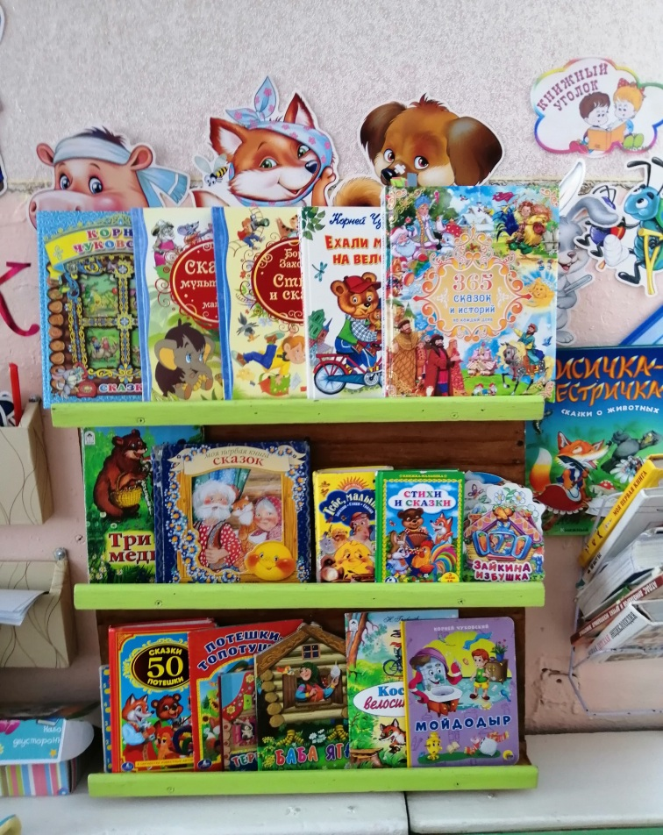
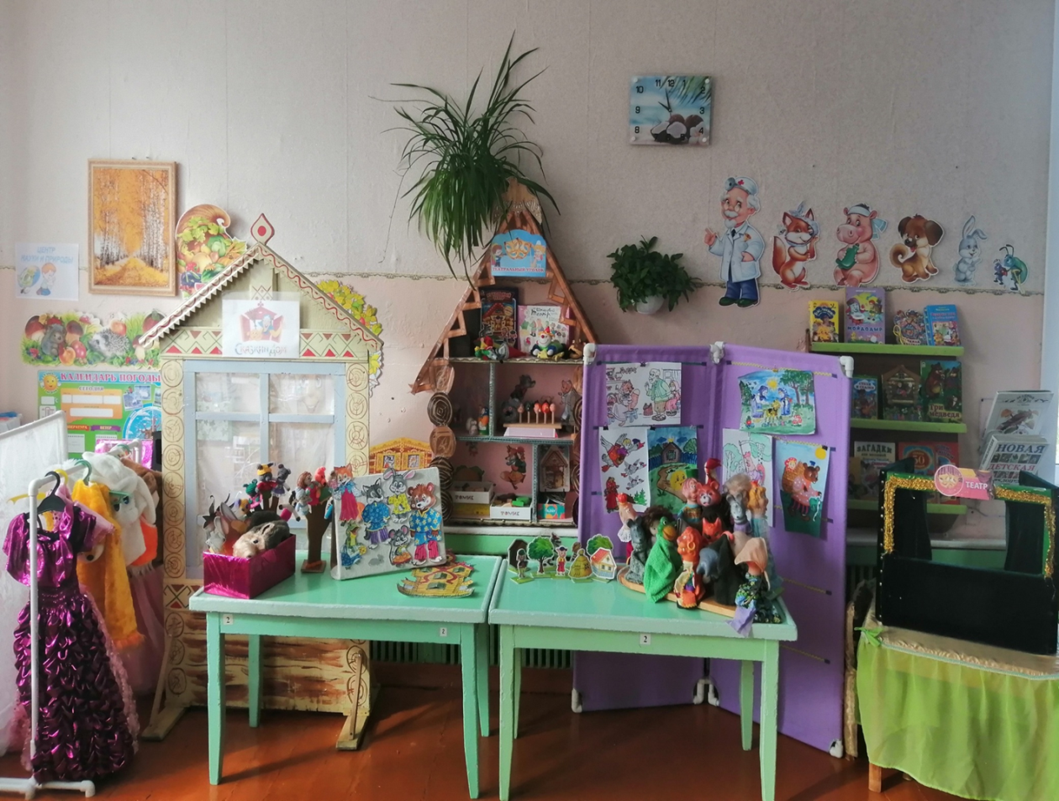
Создание развивающей предметно –пространственной среды в группе
Большое значение имеет предметно – развивающая среда в формировании нравственных и экономических представлений. Разнообразный наглядно-иллюстративный материал помогает лучше усвоить экономические понятия.
Notes:
Мнемотехнику в

Slide 11
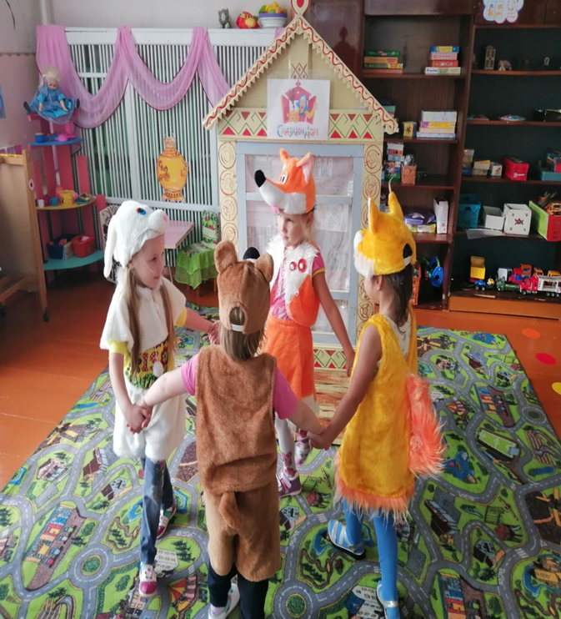
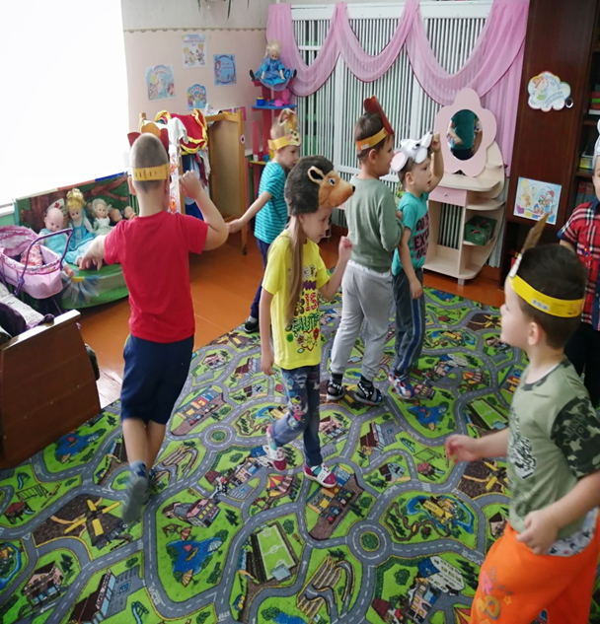
Игры-драматизации дали возможность стать на позицию персонажа, проникнуться его эмоциями, воспитывали интерес к экономическому миру, развивали внимание, мышление, воображение.

Slide 12
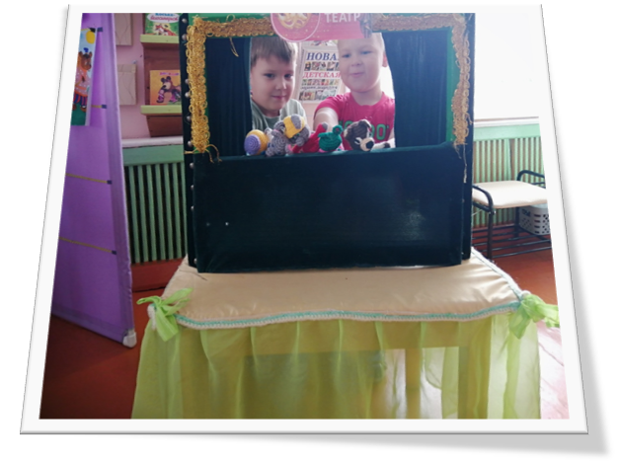
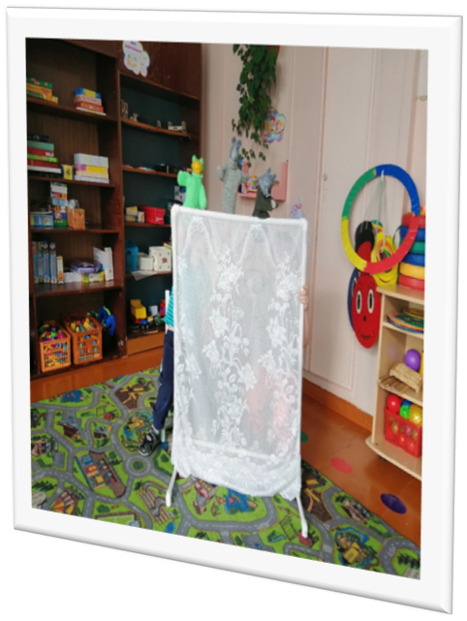

Slide 13
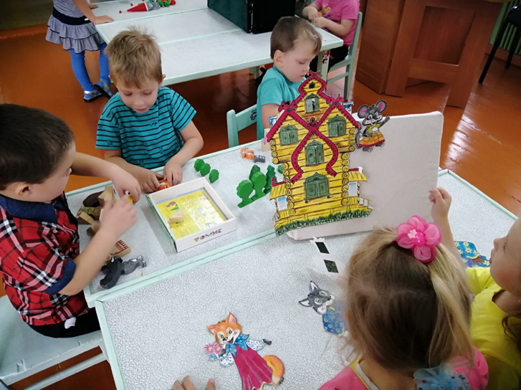
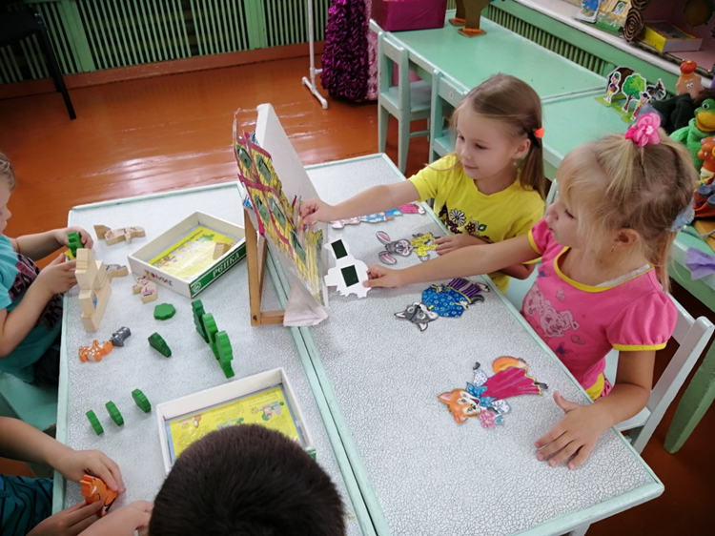

Slide 14
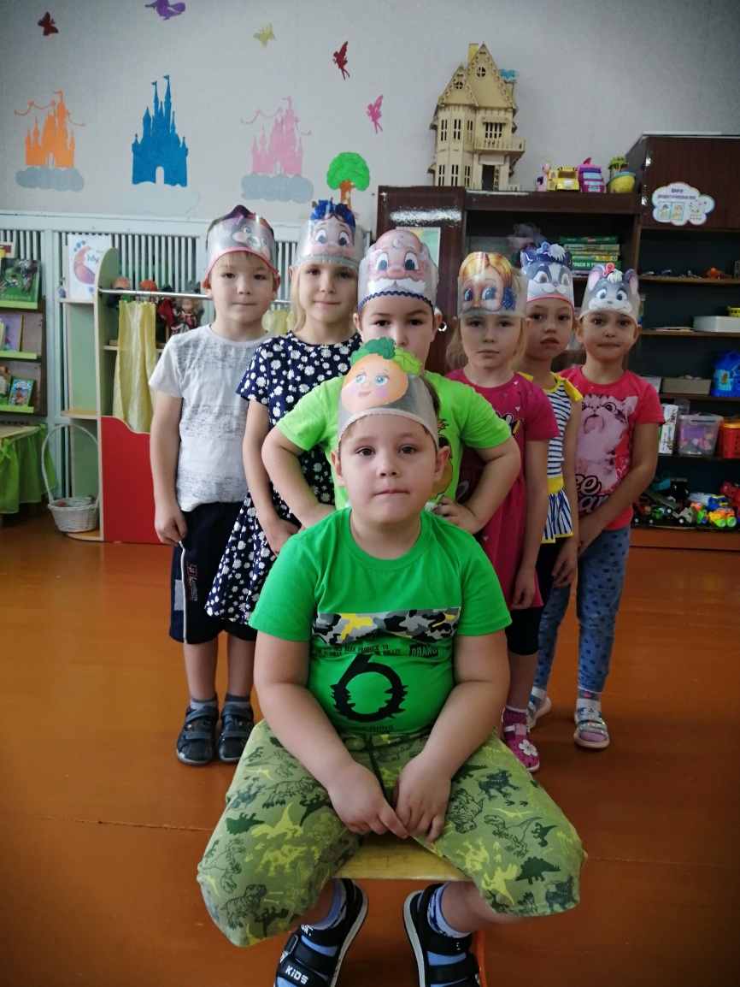
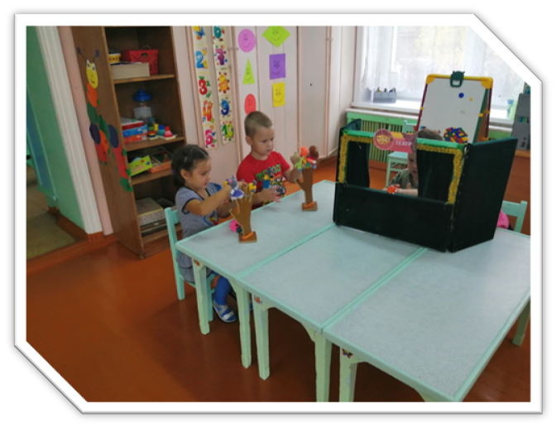

Slide 15
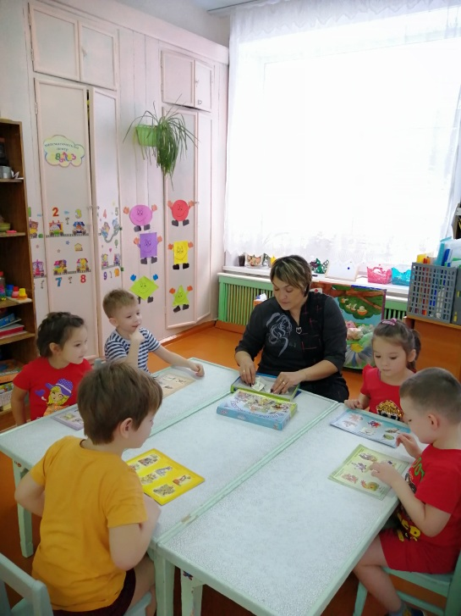
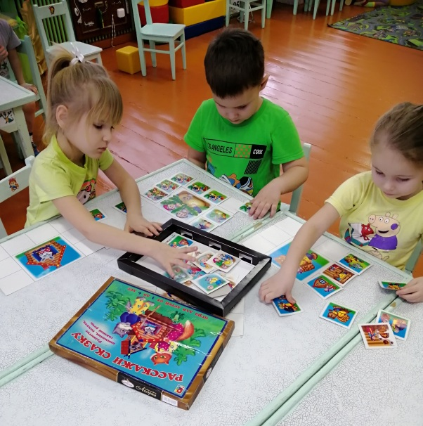
Для закрепления применяю дидактические упражнения и игры: «Расскажи сказку», «Узнай сказку», «Собери сказку», «Разрезные картинки», «Сказочное лото», «Составь предложение» и другие.

Slide 16
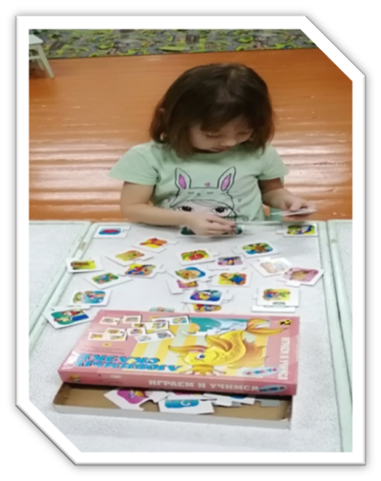

Slide 17
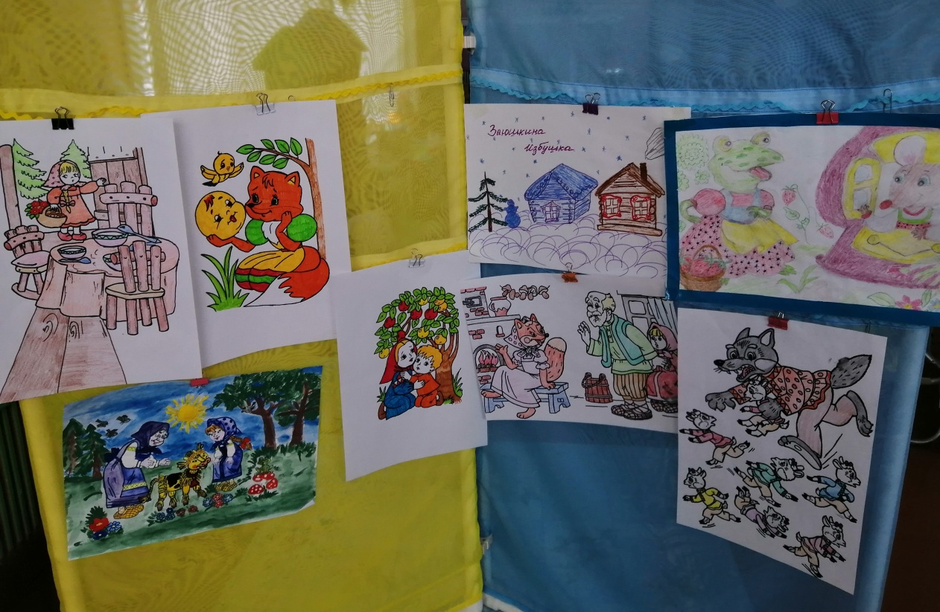
Художественное творчество: Рисование героев сказки

Slide 18
Работа с родителями
Определены направления совместной деятельности педагога и родителей по данной проблеме:
-информирование родителей о задачах и содержании работы по формированию экономических представлений (консультации, советы, памятки, рекомендации и др.).
-участие семей в развлечениях, конкурсах обогащает семейный досуг, объединяет детей и взрослых в общих делах.
-создание обогащенной развивающей среды в домашних условиях.
-привлечение детей к обсуждению семейного бюджета с целью воспитания рационального отношения к деньгам, развития умения считаться с потребностями и желаниями всех членов семьи.

Slide 19
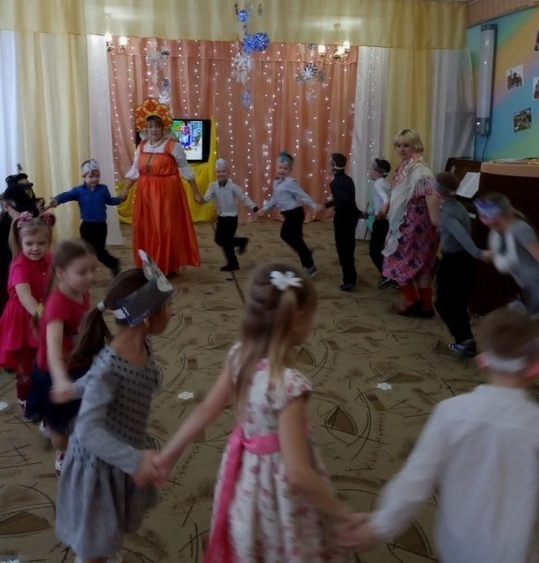
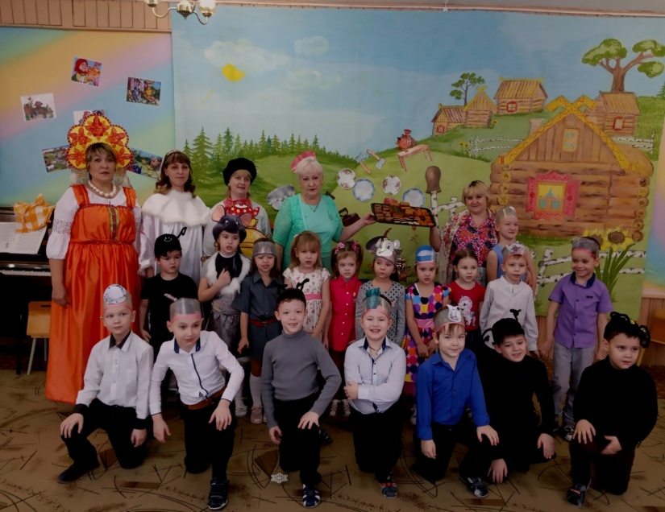
Опыт работы по теме: «Формирование экономических представлений у дошкольников посредством театрализованной деятельности и обучающих сказок» представлен педагогам Киренского района на РМО, и на фестивале методических инновационных идей «Педагогический вернисаж» в центре развития образования.
Федорино горе

Slide 20
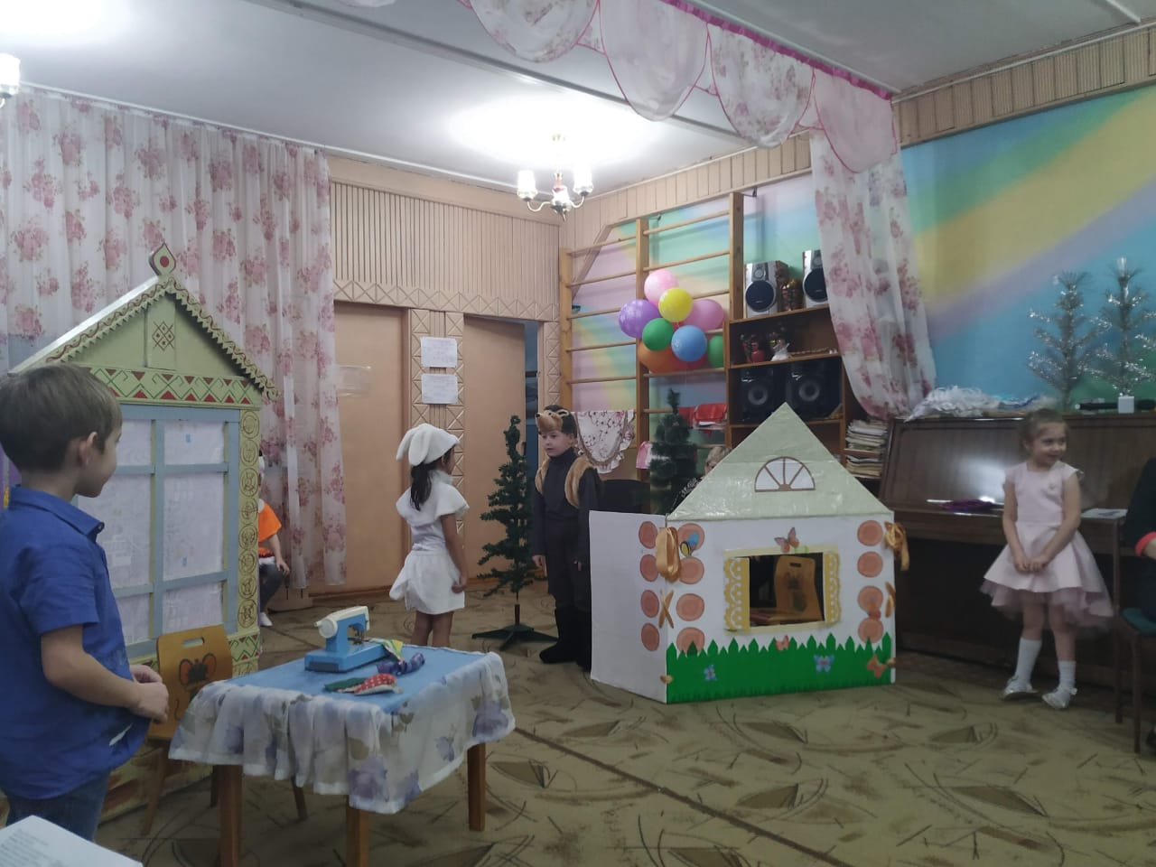
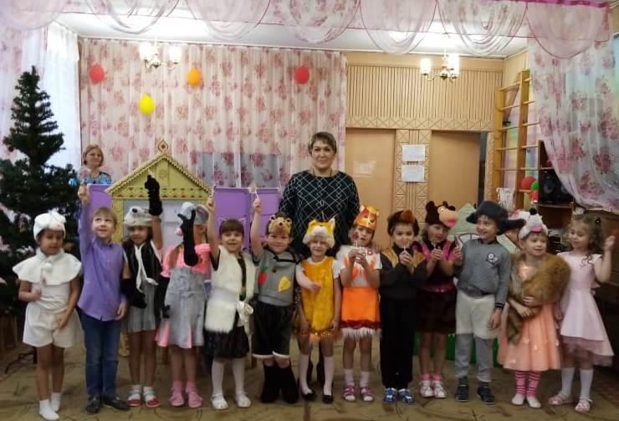
Заяц - портной

Slide 21
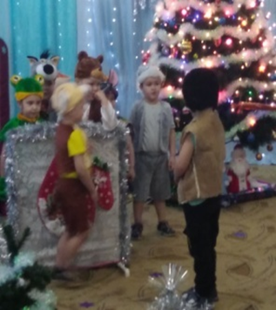
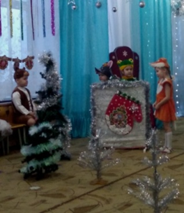
Рукавичка

Slide 22
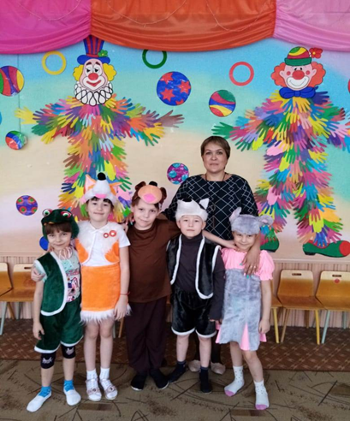
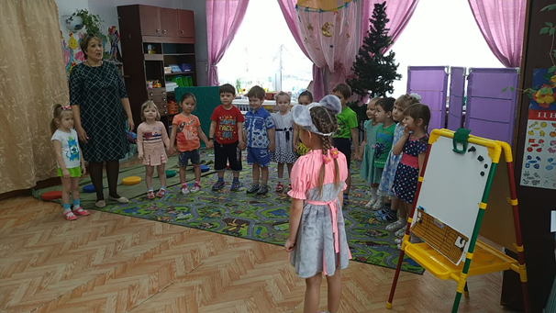
Квест игра по сказке «Теремок»

Slide 23
Вывод: Таким образом работа по формированию экономических представлений у дошкольников посредством театрализованной деятельности и обучающих сказок формирует интеллект детей, развивает интерес и любознательность. Сказки помогают ребёнку совместно со взрослым увлеченно и активно открывать маленькие экономические истины.
Перспективы:
- продолжить работу по формированию экономических представлений у дошкольников, используя интеграцию образовательных областей в соответствии с ФГОС ДОУ.
- изыскивать новые эффективные формы и методы работы с детьми и родителями, привлекать родителей к активному сотрудничеству и участию в различных мероприятиях.

Slide 24
Список рекомендуемой литературы:
Помораева И. А., Позина В.А. Формирование математических представлений: – М.: МОЗАИКА – СИНТЕЗ, 2017. – 64с.
Котюсова И. М., Лукьянова Р. С. Экономика в сказках и играх [Текст]: пособие для воспитателей ДОУ/ И. М. Котюсова, Р. С. Лукьянова. – Нижний Новгород, 1994. – 45 с.
Смоленцева А. А. Знакомим дошкольника с азами экономики с помощью сказок [Текст]: практическое пособие/ А. А. Смоленцева М. : Аркти, 2006. – 88 с.
Фесюкова Л. Б. Воспитание сказкой [Текст]: практическое пособие 1996. – 464 с.

